Slide 1
Эволюция растений
1. Моховидные
2. Водоросли
3. Хвощевидные
4. Голосеменные
5. Папоротниковидные
6. Плауновидные

Slide 2
Голосеменные растения
Нужна ли водная среда для размножения голосеменных растений?

Slide 3
Сосна – обоеполое растение
Мужская шишка
Женская шишка

Slide 4
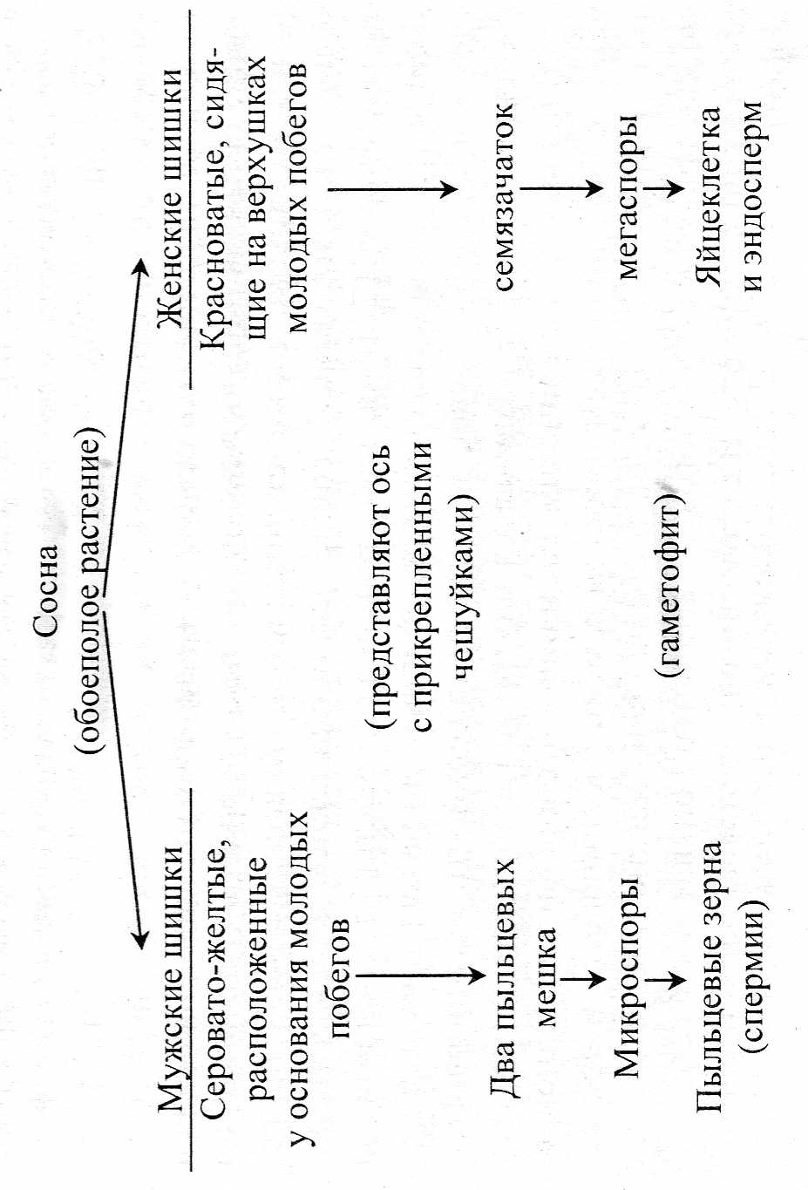

Slide 5
Размножение сосны обыкновенной

Slide 6
Выберите правильные ответы

Slide 7
Проверь себя:
Критерий оценивания:
6 правильных ответов – «5»
5 правильных ответов – «4»
4-3 правильных ответов – «3»

